Slide 1
Технологія квест в освіті

Slide 2
Навіщо потрібна ця технологія?
Перед сучасною освітою стоїть завдання пошуку нових видів і форм організації навчальної діяльності. Навчання має розвивати критичне і творче мислення. З цією метою багато вчителі вже давно використовують проектну технологію, залучаючи ресурси мережі Інтернет. Але велика кількість інформації в мережі та її якість не тільки не спрощують процес роботи над проектом, але й ускладнюють його. Одне з можливих рішень даної проблеми це технологія веб-квест.

Slide 3
Quest — це цілеспрямований пошук
Квест - один з основних жанрів ігор, що вимагають від гравця рішення розумових завдань для просування по сюжету. Сюжет може бути визначеним або ж давати безліч результатів, вибір яких
залежить від дій гравця
Це детектив,
в ході якого розгадується
таємнича загадка.

Slide 4
Веб-квест в освіті:
Веб-квест - це приклад організації інтерактивного освітнього середовища.
Освітній веб-квест - це сайт в Інтернеті, з яким працюють і навчаються, виконуючи ту чи іншу навчальну задачу.
Веб-квест - одна із найбільш ефективних моделей використання Інтернету в навчальному процесі.

Slide 5
Веб-квест у навчанні:
Веб-квест (webquest) - це проблемне завдання з елементами рольової гри.
Веб-квест - це формат уроку орієнтований на розвиток пізнавальної, пошукової діяльності учнів, на якому значна частина інформації здобувається через ресурси Інтернету.
Веб-квест – це дидактична структура, в рамках якої викладач удосконалює пошукову діяльність учнів, задає їм параметри цієї діяльності і визначає її час

Slide 6
Визначення квестів:
«орієнтовна діяльність, де практично вся інформація береться з мережі Інтернет».
освітній веб-квест - це сайт в Інтернеті, з яким працюють учні, виконуючи ту чи іншу навчальну .
веб-квест як освітній сайт, присвячений самостійної дослідницької роботі учнів (зазвичай в групах) з певної теми з гіперпосиланнями на різні веб-сторінки
веб-квести – це міні-проекти, засновані на пошуку інформації в Інтернеті. Завдяки такому конструктивному підходу до навчання, учні не тільки добирають і упорядковують інформацію, отриману з Інтернету, але й скеровують свою діяльність на поставлене перед ними завдання, пов'язане з їх майбутньою.
квест як приклад організації інтерактивного освітнього середовища.

Slide 7
Особливістю освітніх веб-квестів є те, що частина або вся інформація для самостійної або групової роботи учнів з ним знаходиться на різних веб-сайтах.
Крім того, результатом роботи з веб-квестом є публікація робіт учнів у вигляді веб-сторінок і веб-сайтів (локально або в Інтернет).

Slide 8
Структура веб - квесту
Вступ, де чітко описані головні ролі учасників або сценарій квесту, попередній план роботи, огляд усього квесту.
Центральне завдання, яке зрозуміло, цікаво і здійснимо. Чітко визначено підсумковий результат самостійної роботи (наприклад, задана серія питань, на які потрібно знайти відповіді, прописана проблема, яку потрібно вирішити, визначена позиція, яка повинна бути захищена, і зазначена інша діяльність, яка спрямована на переробку і представлення результатів, виходячи із зібраної інформації).
Список інформаційних ресурсів (в електронному вигляді - на компакт-дисках, відео та аудіо носіях, у паперовому вигляді, посилання на ресурси в Інтернет, адреси веб-сайтів по темі), необхідних для виконання завдання. Цей список повинен бути анотований.
Опис процедури роботи, яку необхідно виконати кожному учаснику квесту при самостійному виконанні завдання (етапи).
Опис критеріїв та параметрів оцінки веб-квесту. Критерії оцінки залежать від типу навчальних завдань, які вирішуються в веб-квесті.
Керівництво до дій (як організувати і представити зібрану інформацію), яке може бути представлене у вигляді напрямних питань, які організовують навчальну роботу (наприклад, пов'язаних з визначенням часових рамок, загальною концепцією, рекомендаціями по використанню електронних джерел, виставленням "заготовок" веб-сторінок тощо.)
Висновок, де підсумовується досвід, який буде отриманий учасниками під час самостійної роботи над веб-квестом. Іноді корисно включити на закінчення риторичні запитання, що стимулюють активність учнів продовжити свої досліди в подальшому.

Slide 9
Webquest
Web-квести можуть бути короткостроковими і довгостроковими.
Короткострокові web-квести, спрямовані на набуття знань і здійснення їх інтеграції в свою систему знань. Робота над ними може займати від одного до трьох сеансів.
Довгострокові web-квести спрямовані на розширення і уточнення понять. По завершенні роботи над довгостроковим web-квестом, учень повинен вміти вести глибокий аналіз отриманих знань, уміти їх трансформувати, володіти матеріалом настільки, щоб зуміти створити завдання для роботи над темою. Робота над довгостроковим web-квестом може тривати від одного тижня до місяця (чи тривати весь навчальний рік).

Slide 10
Берні Додж визначив такі види завдань:
- Творче завдання
- Переказ
- Детектив, головоломка, таємнича історія
- Журналістське розслідування
- Компіляція
- Переконання
- Аналітичне завдання
- Наукові дослідження
- Досягнення консенсусу
- Оцінка

Slide 11
Види завдань для веб-квестів:
Творче завдання - творча робота у певному жанрі - створення п'єси, вірші, пісні, відеоролика.
Переказ - демонстрація розуміння теми на основі подання матеріалів з різних джерел в новому форматі: створення презентації, плаката, оповідання.
Детектив, головоломка, таємнича історія - висновки на основі суперечливих фактів.
Журналістське розслідування - об'єктивний виклад інформації (розподіл думок і фактів).
Компіляція - трансформація формату інформації, отриманої з різних джерел: створення книги кулінарних рецептів, віртуальної виставки, капсули часу, капсули культури.
Переконання - схиляння на свій бік опонентів або нейтрально налаштованих осіб.
Аналітична задача - пошук і систематизація інформації.
Наукові дослідження - вивчення різних явищ, відкриттів, фактів на основі унікальних он-лайн джерел.
Оцінка - обгрунтування певної точки зору.
Планування та проектування - розробка плану або проекту на основі заданих умов.
Самопізнання - будь-які аспекти дослідження особистості.
Досягнення консенсусу - вироблення рішення по гострій проблемі.

Slide 12
Для кого і як?
Web-квести найкраще підходять для роботи в міні-групах, однак існують і web-квести, призначені для роботи окремих учнів.
Web-квест може стосуватися одного предмета або пов’язувати декілька предметів.
Важливою умовою успішної роботи в проектній технології квест - уроку є присутність в аудиторії комп'ютерного обладнання з підключенням Інтернет - послуги. Іншою умовою є наявність ПК в учнів, що дозволяє в домашніх умовах продовжувати працювати з навчальними матеріалами.

Slide 13
Етапи роботи над веб - квестом
Початковий етап (командний)
Учні знайомляться з основними поняттями з обраної теми, матеріалами аналогічних проектів.
Рольовий етап
Індивідуальна робота в команді на загальний результат. Учасники одночасно, відповідно до обраних ролями, виконують завдання.
Завдання:
1) пошук інформації по конкретній темі; 2) розробка структури сайту; 3) створення матеріалів для сайту; 4) доопрацювання матеріалів для сайту.
Заключний етап
За результатами дослідження проблеми формулюються висновки та пропозиції. В оцінці результатів беруть участь як викладачі, так і учні шляхом обговорення або інтерактивного голосування.

Slide 14
Як створити веб-квест
Крок 1: визначте теми.
Крок 2: виберіть сайт.
Крок 3: надайте завдання.
у вигляді презентації;
у вигляді тексту;
візуальний матеріал.
Крок 4: придумайте систему оцінювання.
Крок 5: знайдіть джерела інформації, якими користуватимуться учні для пошуку відповідей.
Крок 6: маючи на аркуші приблизний план і основну інформацію приступайте до розміщення веб-квесту на сайті.

Slide 15
Що дає використання цієї технології?
Веб-квест сприяє:
пошуку Інтернет інформації, яку доручає учням вчитель,
розвитку мислення учнів на стадії аналізу, узагальнення та оцінки інформації,
розвитку комп'ютерних навичок учнів і підвищенню їх словникового запасу,
заохоченню учнів навчатися незалежно від вчителя,
розвитку дослідницьких і творчих здібностей учнів,
підвищенню особистісної самооцінки.

Slide 16
Компетенції:
використання інформаційних технологій для вирішення професійних завдань;
самонавчання і самоорганізація;
робота в команді;
вміння знаходити кілька способів рішень проблемної ситуації, визначати найбільш раціональний варіант, обгрунтовувати свій вибір;
навик публічних виступів

Slide 17
Значення веб - квестів
Веб-квест, використовуючи інформаційні ресурси Інтернет і інтегруючи їх у навчальний процес, допомагає ефективно вирішувати цілий ряд практичних завдань:
Учасник квесту вчиться виходити за рамки змісту та форм подання навчального матеріалу викладачем.
Створює можливість розвитку навичок спілкування Інтернету, тим самим, реалізуючи основну функцію-комунікативну.
Веб - квест підтримує навчання на рівні мислення, аналізу, синтезу та оцінки;
Учасник квесту отримує додаткову можливість професійної експертизи своїх творчих здібностей та вмінь;
Учасник квесту вчиться використовувати інформаційний простір мережі Інтернет для розширення сфери своєї творчої діяльності;
Підвищується мотивація студентів до вивчення дисципліни, з одного боку, і до використання комп'ютерних технологій у навчальній діяльності, з іншого;
У процесі роботи над веб-квестом розвивається ряд компетенцій:
використання інформаційних технологій для вирішення професійних завдань;
самонавчання та самоорганізація;
навички командного рішення проблем;
вміння знаходити кілька способів рішень проблемної ситуації.
навички публічних виступів.

Slide 18
Використання веб - квестів на уроках
На уроках математики веб-квести можна використовувати для вивчення нового матеріалу:
у кожної міні-групи учнів завдання: знайти цікаву інформацію про який-небудь об'єкт, потім представити цю інформацію іншим на аукціоні даних, намагаючись при цьому заробити якомога більше балів.
Наприклад, вивчення теми «Чотирикутники» в 8 класі: 1 групі – Прямокутник, 2 – Паралелограм, 3 – Ромб, 4 – Квадрат.

Slide 19
Приклади
Веб - квест "В гостях у помещиках" (по поэме Н.В.Гоголя "Мертвые души")
Веб-квест для педагогічних працівників «Безпечний Інтернет»
"Загадки Шерлока Холмса та доктора Ватсона"
Веб-квест "Інформатика"
Веб-квест "Цікава фізика"
«Міщанство й українізація в комедії М. Куліша «Мина Мазайло»
Квест для педагогических работников "Инфостратегия" (автори: Телятник Кіра Валентинівна, Сокол Ірина Миколаївна)
Веб-квест "Орфографиада. Путешествие во времени"(автор: Лукьяненко Юлия Владимировна)
Квест "Чему учат в школе?", участника Калининская Елена Анатольевна
Квест "Галопом по Европах" (Квест для учеников "Чему учат в школе?)
QUEST "ZAPORIZHZHIA IN FACES" (автори: Гутарук Наталія Володимирівна, Сокол Ірина Миколаївна)
Веб-квест «Гардемарини, уперед!» (автор: Руденко Юлія Василівна)
Пригодницько-пошуковий квест-турнір

Slide 20
http://spilnota-matem.edukit.mk.ua/veb-kvest/
http://osvita.ua/school/lessons_summary/outschool/34176/
http://informatkwest.blogspot.com/
Світ літератури
http://kvest-posibnyk.blogspot.com/p/blog-page_4981.html
Веб-квест "Безпека в Інтернеті«
7 кл геом.jpg
Побачити математику.jpg
пояснення до квесту.docx
Біологія.doc
КВЕСТ ШЕВЧЕНКО І ШКІЛЬНІ НАУКИ.docx

Slide 22
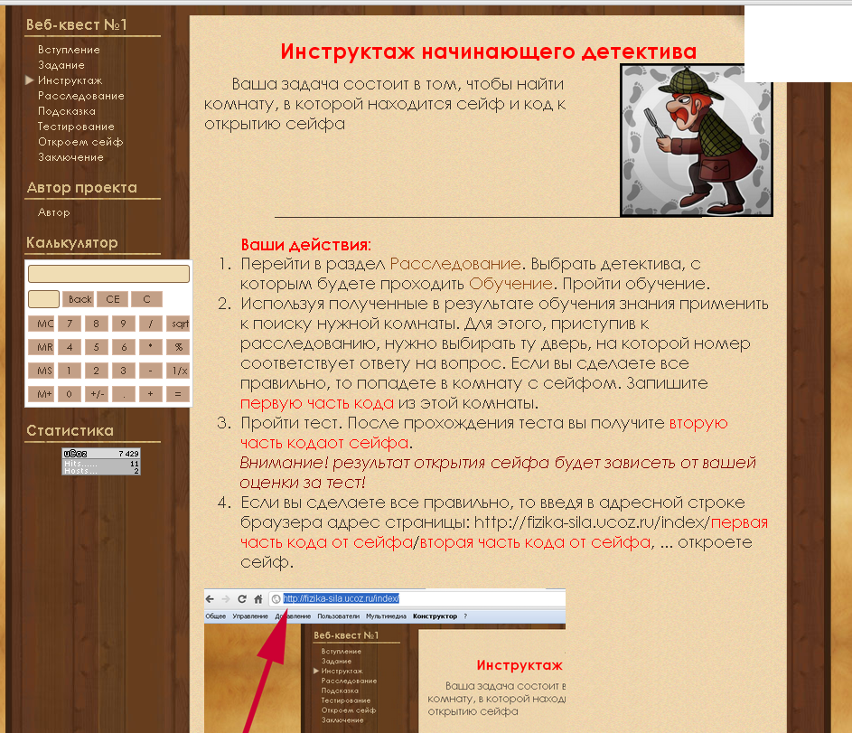

Slide 23
Література:
ЗапоВікі
Дніпропетровський ОІППО.
Для вчителів інформатики

